Slide 1
Тест -тренажер
Для перехода к следующему слайду щелкните по кнопке.
Нажмите на клавишу.
Если вариант НЕВЕРНЫЙ, цвет надписи изменится на серый и появится надпись НЕВЕРНО
Нажмите на клавишу.
Если вариант ВЕРНЫЙ, цвет надписи изменится на красный.
Вариант 1
Вариант 2

Slide 2
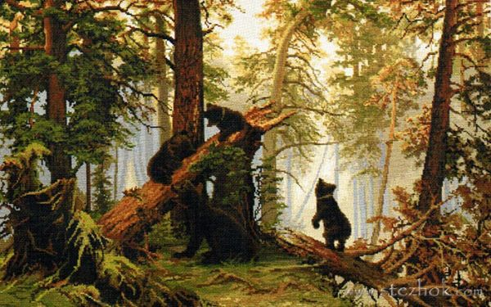
Кто добавил на картину «Утро сосновом бору»
медведей?
НЕВЕРНО
НЕВЕРНО
Шишкин И.
Савицкий К.
Левитан И.

Slide 3
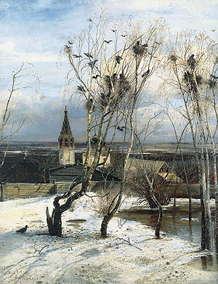
Назовите автора картины «Грачи прилетели»
НЕВЕРНО
НЕВЕРНО
Шишкин И.
Савицкий К.
Саврасов А.

Slide 4
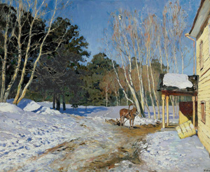
Как называется эта картина Исаака Левитана?
НЕВЕРНО
НЕВЕРНО
Март
Весна
Утро в деревне

Slide 5
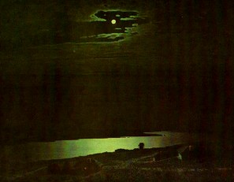
Назовите автора картины «Лунная ночь на Днепре»
НЕВЕРНО
НЕВЕРНО
Крамской И.Н.
Репин И.
Куинджи А.И.

Slide 6
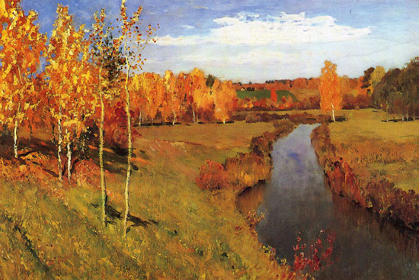
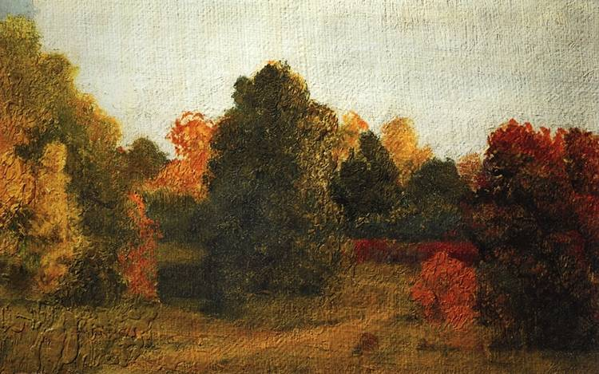
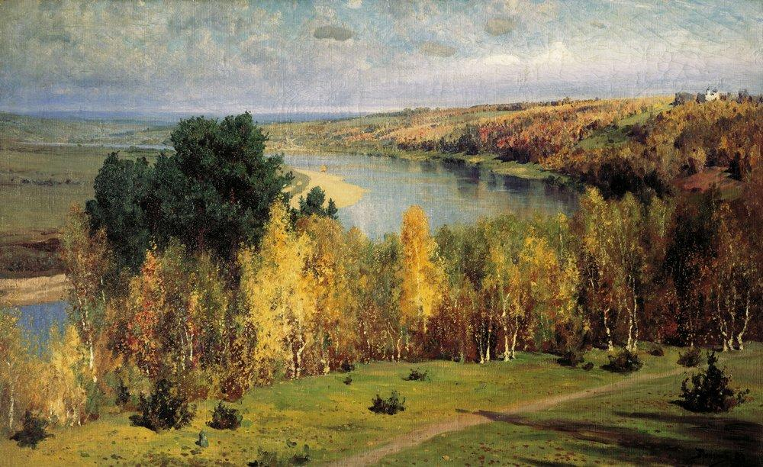
Укажите картину «Золотая осень» И. Левитана
(необходимо выбрать картину щелчком левой клавиши мышки по кнопке в правом нижнем углу )
НЕВЕРНО
Золотая осень. Левитан И.
ОСЕНЬ. Куинджи А.
НЕВЕРНО
Золотая осень. Поленов В.

Slide 7
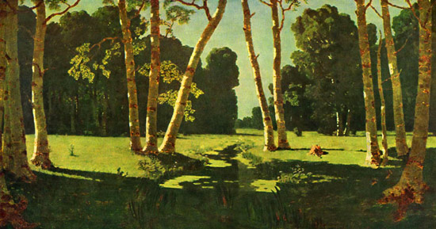
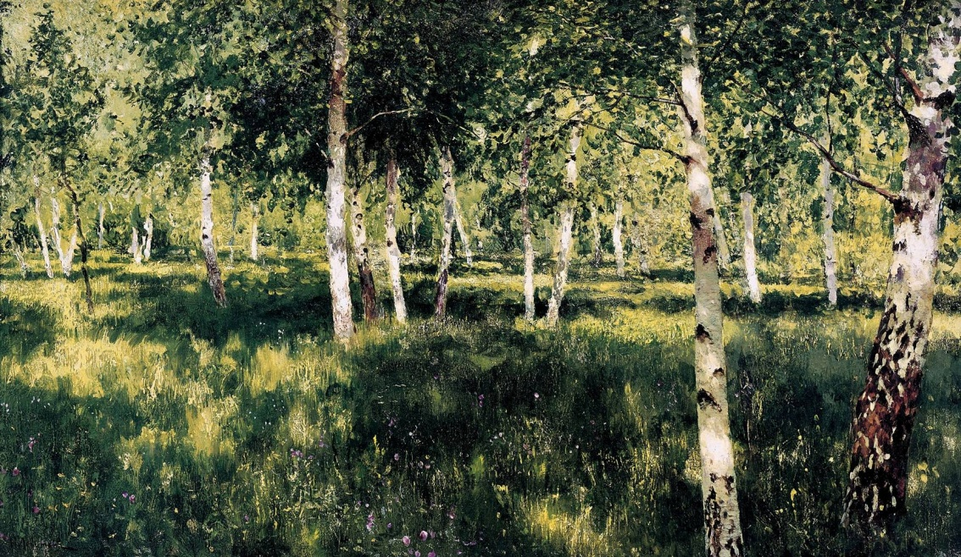
Укажите картину А.И. Куинджи «Березовая роща»
(необходимо выбрать картину щелчком левой клавиши мышки по кнопке в правом нижнем углу )
Березовая роща
А.И. Куинджи
НЕВЕРНО
Березовая роща
И. Левитан

Slide 8
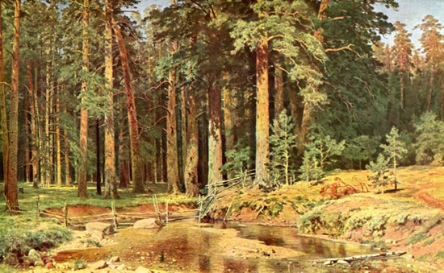
Кто автор картины «Корабельная роща» ?
Тест пройден!
НЕВЕРНО
НЕВЕРНО
Васнецов В.
Шишкин И.
Куинджи А.

Slide 9
Источники материалов:
Шаблон презентаций и управляющие кнопки: http://etc.usf.edu/presentations/index.html
Интернет-источники:
Картины русских художников.
https://muzei-mira.com/kartini_russkih_hudojnikov/

